Slide 1
Муниципальное бюджетное общеобразовательное учреждение «Средняя школа №34»
«Позитивная профилактика
в воспитательной работе»
Выполнила: заместитель директора по ВР Хисамутдинова Ф.Р.
2024 г.

Slide 2
Позитивная профилактика – это профилактика, направленная на развитие личности, формирование установки на здоровый образ жизни и на выработку альтернативных зависимому форм поведения.
Позитивная профилактика предполагает пропаганду позитивного отношения к жизни, создание ситуации успешности, благополучия, включение ребёнка в ту деятельность, где он сможет проявить себя, почувствовать себя значимым для других, поверить в себя, испытать радость проявления собственной активности. Данная форма работы позволяет через развитие личности формировать установки на здоровый образ жизни, не "запугивая" детей.

Slide 3
В подростковом возрасте дети очень любознательны, активно “познают мир”, в то же время они еще очень доверчивы, полны ощущения собственной неуязвимости. Из-за этих особенностей они нередко могут попадать в опасные для жизни ситуации. Поэтому встает необходимость предупреждения начала экспериментирования с токсическими веществами, вызывающими зависимость, обучения детей навыкам безопасного поведения, навыкам сохранения жизни, здоровья и психологического благополучия в разных ситуациях.
В связи с этим для достижения положительных результатов в работе по формированию здорового образа жизни и профилактике потребления немедицинских наркотических, психоактивных и иных веществ среди несовершеннолетних необходимо делать главный упор на развитие их личностных качеств и социальных навыков, обучать новым социально одобряемым формам поведения, формировать стрессоустойчивость, воспитывать личность, способную самостоятельно и ответственно строить свою жизнь.

Slide 4
Позитивная профилактика – это та форма работы, которая позволяет через развитие личности формировать установки на здоровый образ жизни, не "запугивая" детей. Так как, часто запугивая, мы настраиваем подростков против себя, они перестают нам доверять, считая, что мы "давим" на них и даем недостоверную информацию.
Позитивная профилактика ориентируется не на патологию, а на потенциал здоровья - освоение ресурсов психики и личности, поддержку молодого человека и помощь ему в самораскрытии.
Стратегическая цель позитивной профилактики состоит в воспитании психически здорового и личностно - развитого человека, способного самостоятельно справляться с жизненными проблемами, не нуждающегося в приеме психоактивных веществ.

Slide 5
Позитивная профилактика предполагает:_
воспитание гармоничной, успешно социализированной личности
формирование положительного образа «Я», навыков ответственного принятия решения, эффективного общения, стрессоустойчивых личностных установок, навыков быть успешным, значимым, способности к саморегуляции, ценности и навыков укрепления здоровья
регулирование эмоций, разрешение конфликтов, сопротивления наркогенному давлению со стороны сверстников, взрослых и рекламных компаний в СМИ
помощь в самореализации собственного жизненного предназначения
воспитание психически здорового личностно развитого человека, способного самостоятельно справляться с собственными психологическими затруднениями и жизненными проблемами, не нуждающегося в приеме ПАВ

Slide 6
Цель позитивной профилактики среди детей и подростков - предупреждение возникновения зависимости (табакокурение, вейпинг. токсикомания, использование психо – активных веществ: далее ПАВ) через изменение ценностного отношения детей и молодежи к зависимому поведению, формирование личной ответственности за свое поведение, пропаганду ЗОЖ, развитие духовных и нравственных ценностей личности, адаптивных поведенческих стратегий для успешной психологической и социальной адаптации ребенка на различных этапах его взросления.
Задачи позитивной профилактики:
развивать коммуникативные и социальные навыки . навыки самоуважения и уверенного поведения
формировать навыки сопротивления социальному давлению
способствовать осознанию важных жизненных ценностей, созданию ситуации успеха
воспитывать нравственную, успешно социализированную личность, способной удовлетворять свои потребности, не прибегая к употреблению психоактивных веществ и другим формам асоциального и опасного для здоровья поведения.

Slide 7
В ГОБООУ ЗСШИ проводится профилактическая работа, направленная на развитие ценностных ориентаций личности обучающихся, где главной ценностью предусматривается ЖИЗНЬ БЕЗ ВРЕДНЫХ ПРИВЫЧЕК
во всех ее позитивных проявлениях.
Совместный досуг, который позволяет с пользой провести свободное время, узнать друг друга, проявить себя, отвлекает подростков от возможности употребления ПАВ.
Свободное время, организованное оптимально, с учетом интересов, связанное с удовлетворением потребностей подростков в общении, познании окружающего мира, предоставляющее возможность подростку заниматься актуальной для него деятельностью, - это залог того, что подросток найдет для себя сферу реализации, приобретет навыки общения, а также, вполне возможно, первичные профессиональные навыки, будет приобщен к культурным основам, созданным человечеством.
Таким образом, подросток окажется вовлеченным в активную жизнь с возможностью самореализации и целенаправленного дальнейшего развития .

Slide 8
Направления позитивной профилактики,
формы и методы работы:

Slide 9
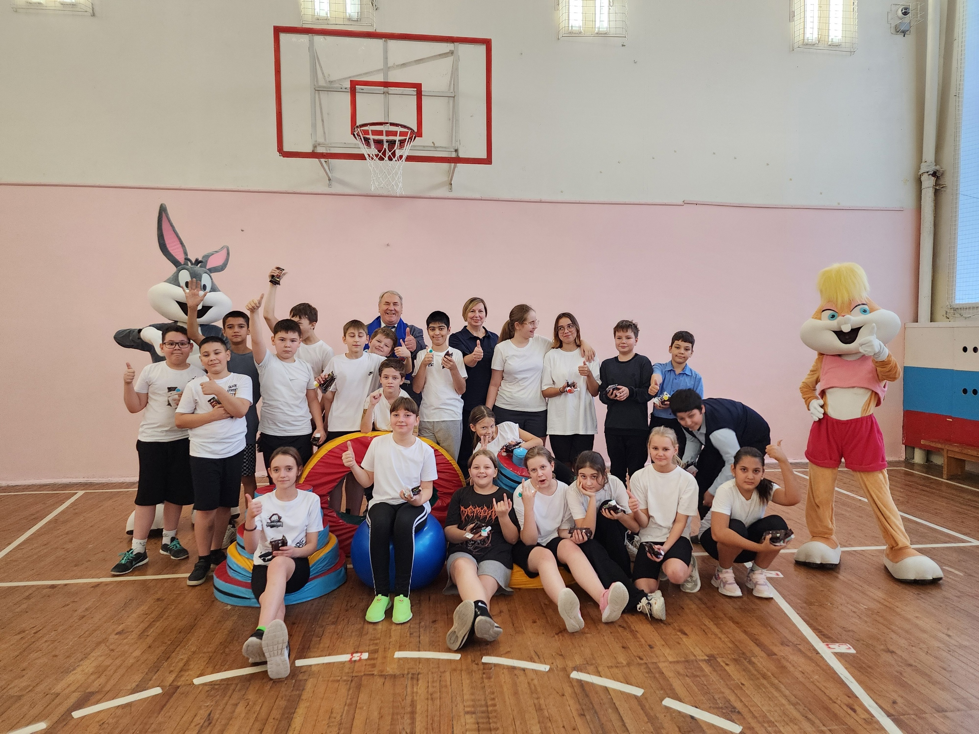
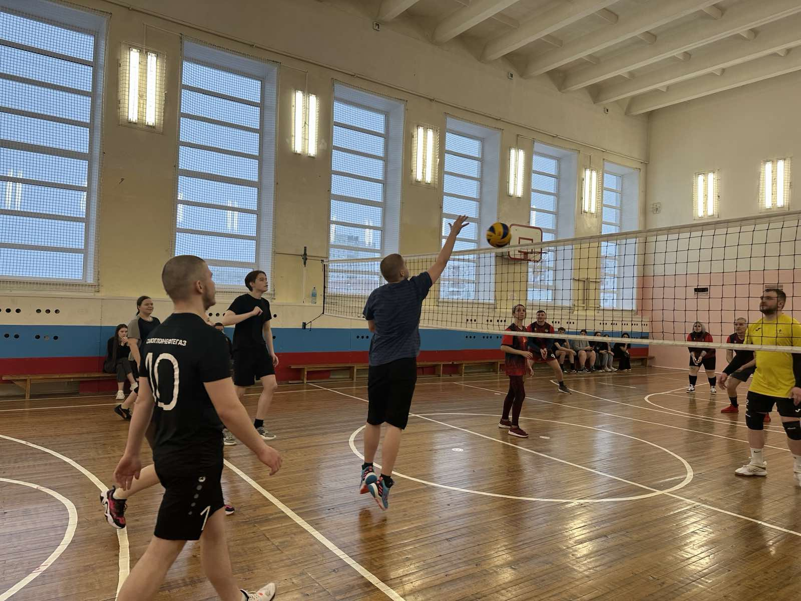
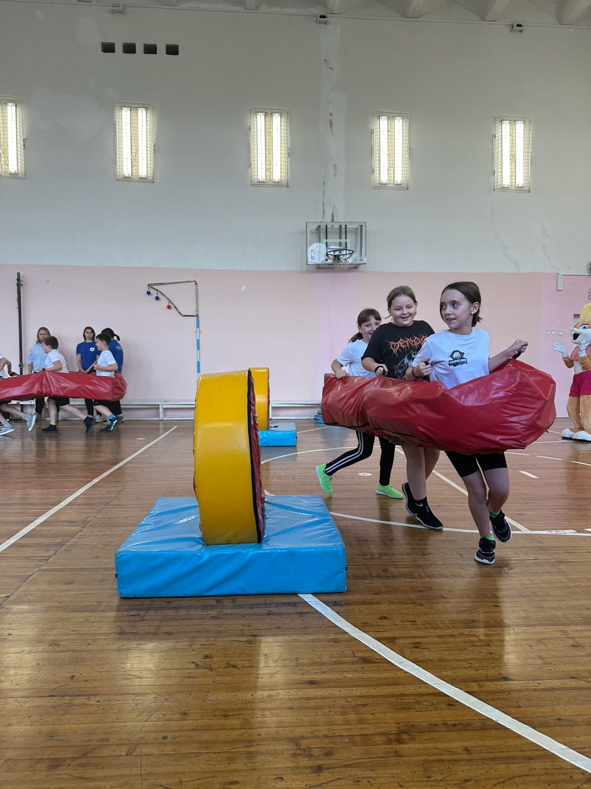
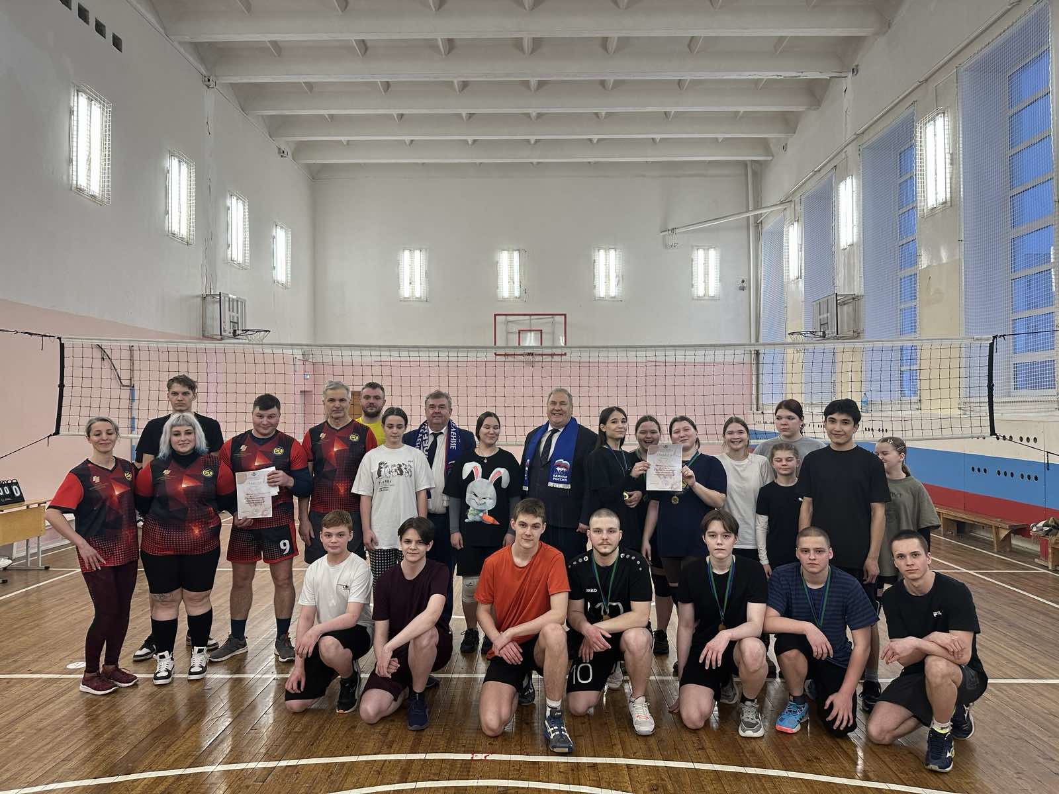
.
спортивно – оздоровительные мероприятия:
«Эстафеты»
Спортивные игры

Slide 10
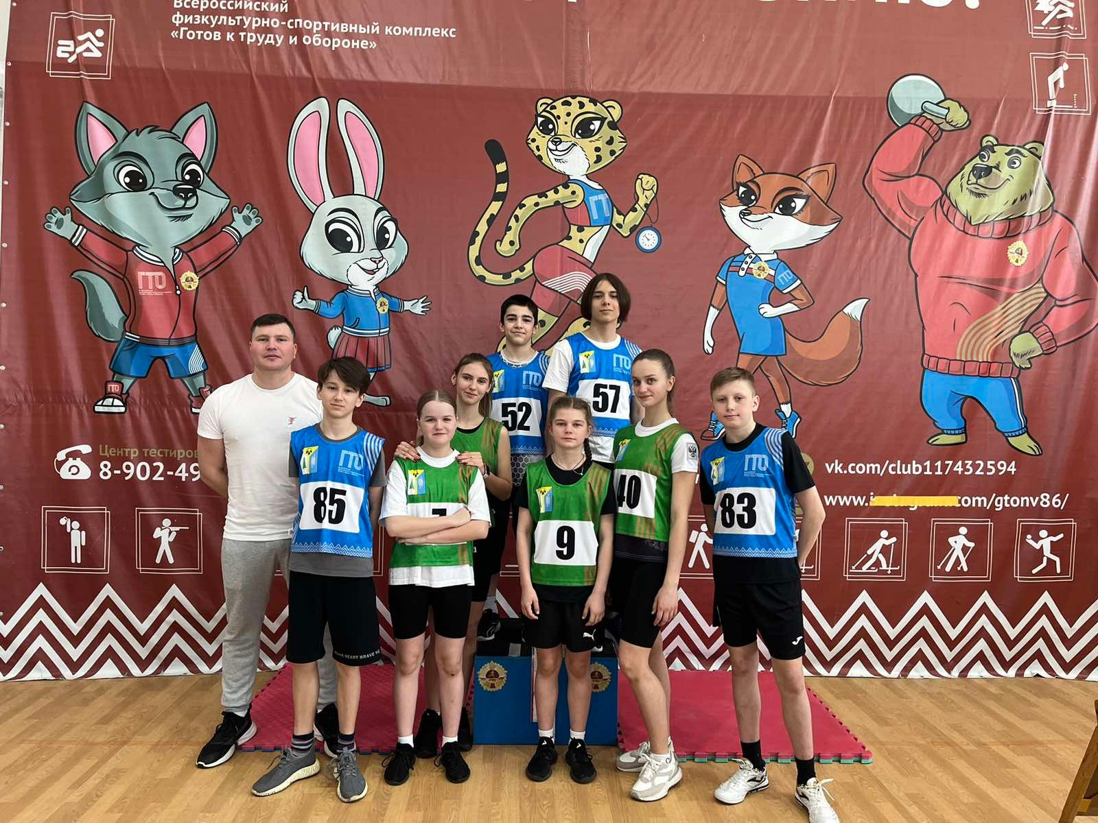
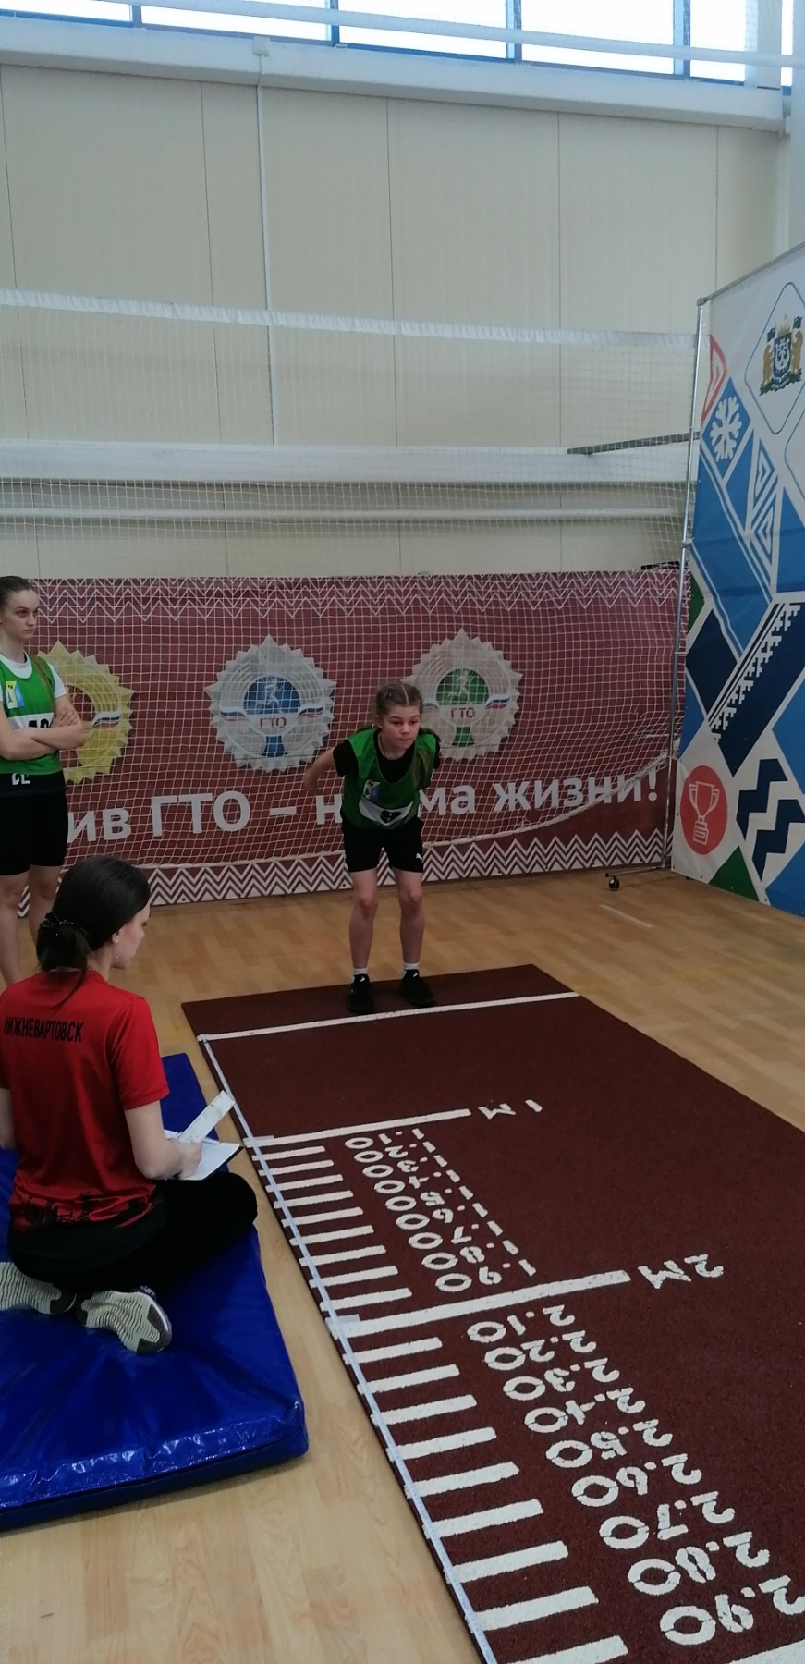
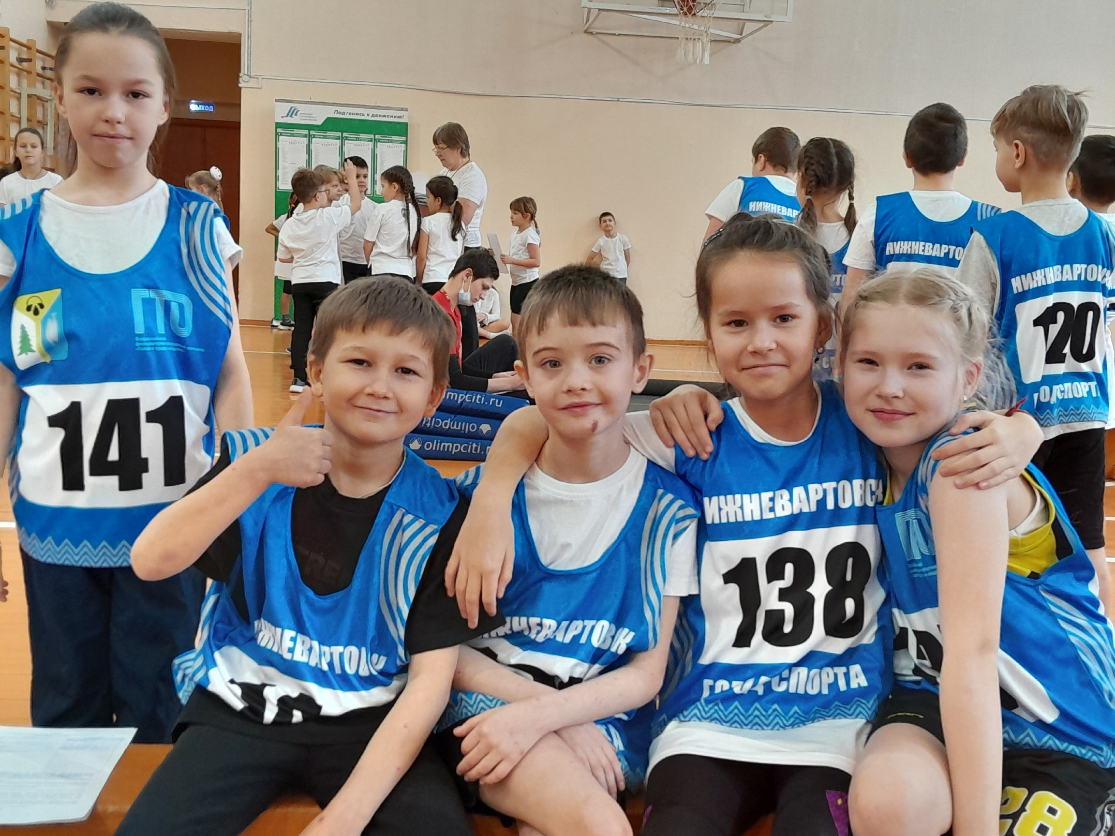
Сдача ГТО

Slide 11
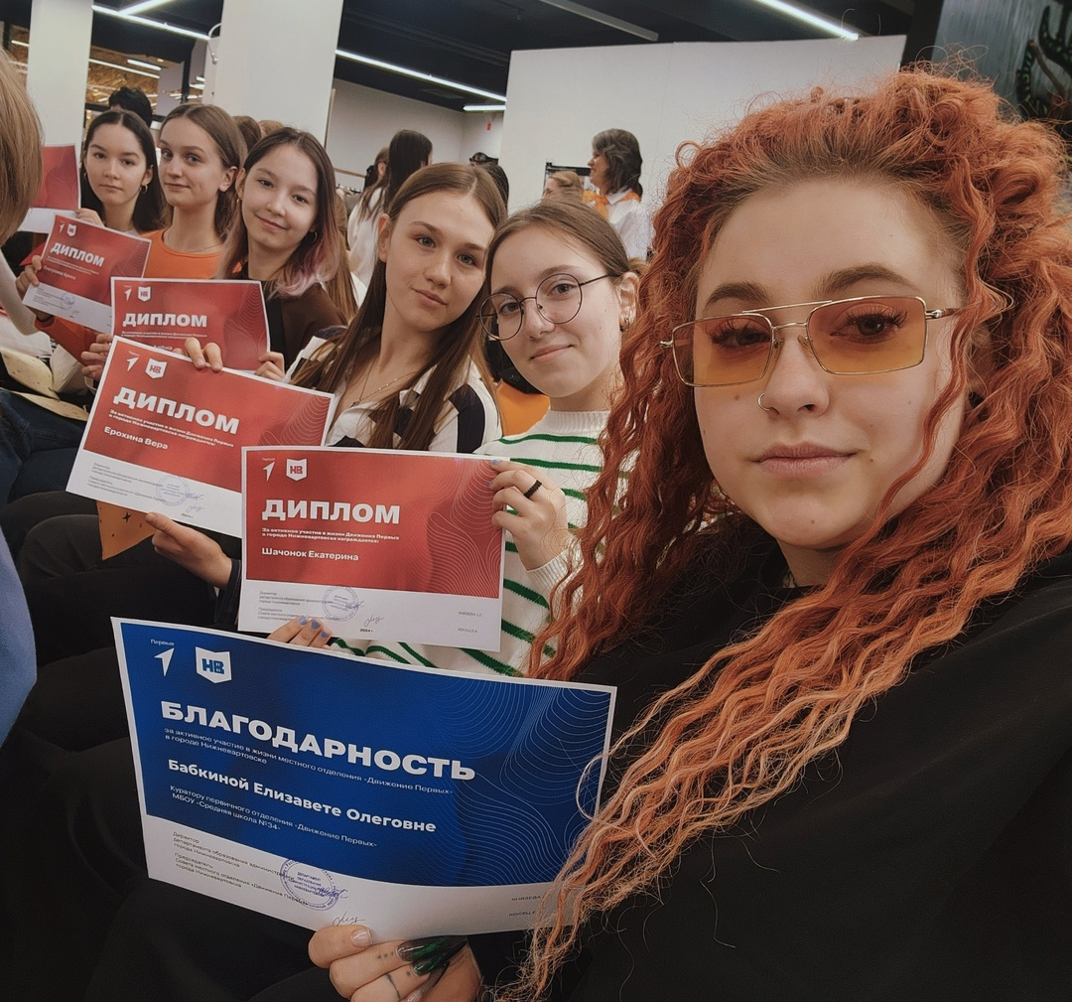
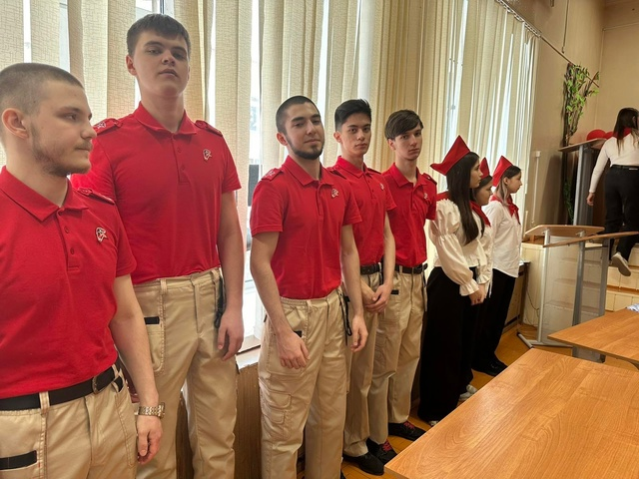
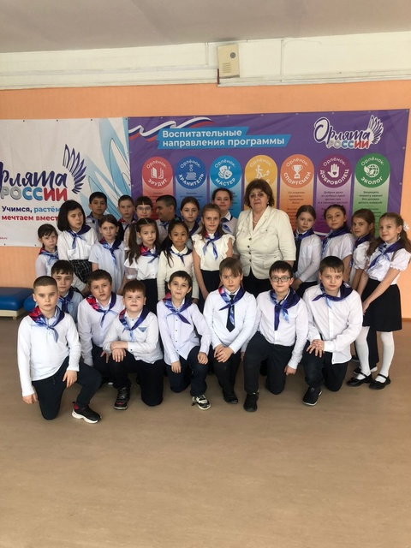
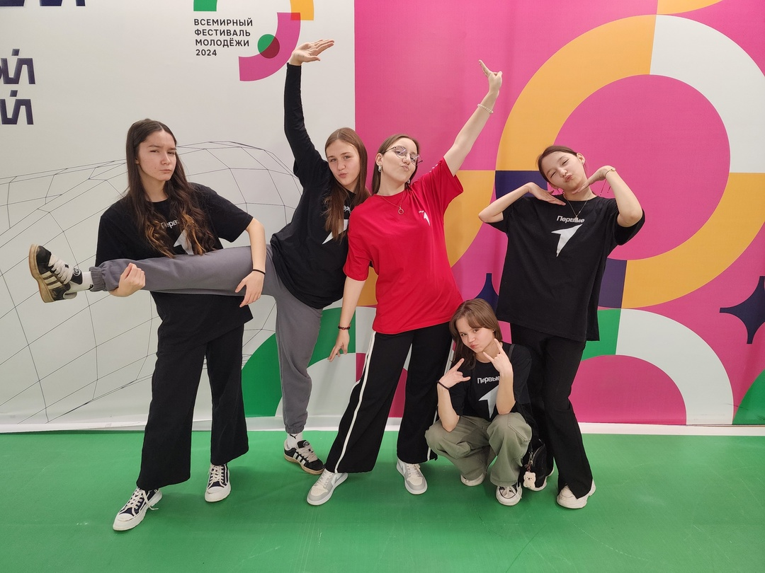
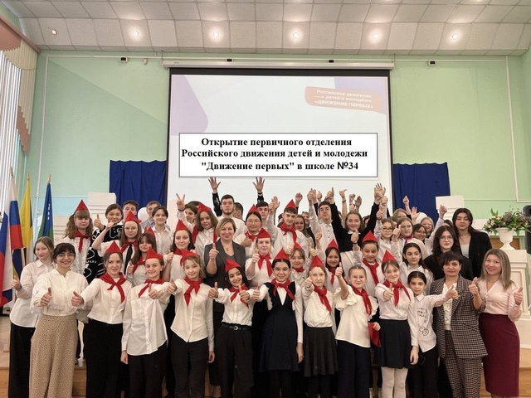
Мероприятия в рамках проекта «Движение первых»
Посещение форумов, мероприятий
Посвящение в «Орлята России»
Торжественное открытие Первичного отделения «Движение первых» в школе
Работа в рамках проекта «Обучение служением. Первые»

Slide 12
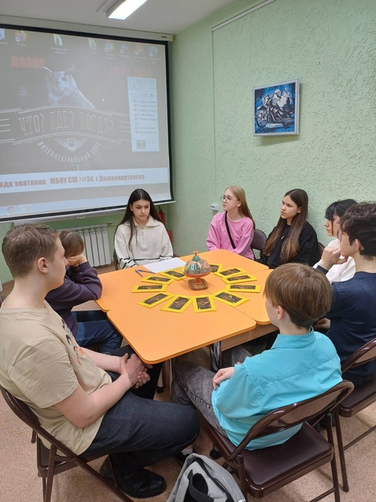
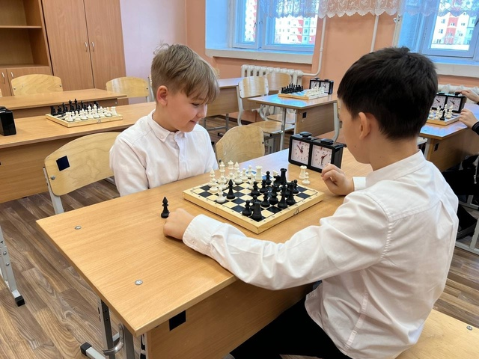
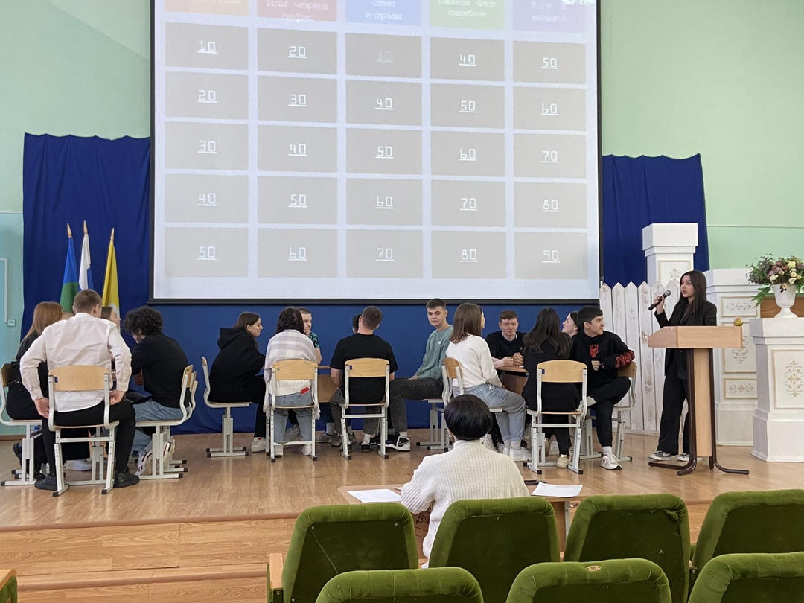
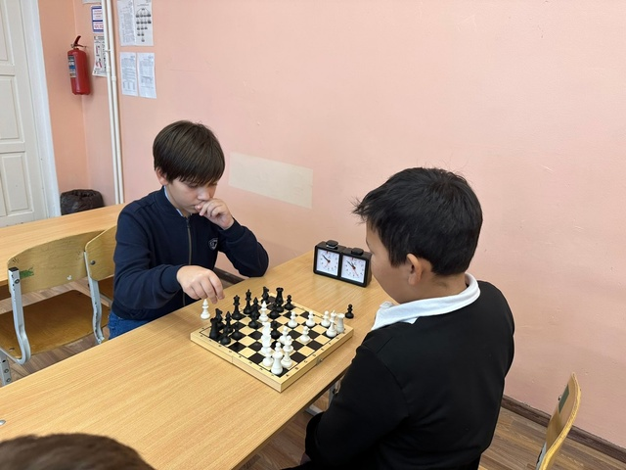
ИНТЕЛЛЕКТУАЛЬНЫЕ ИГРЫ
«Что?Где?Когда?»
Шахматные турниры
«Своя игра»

Slide 13
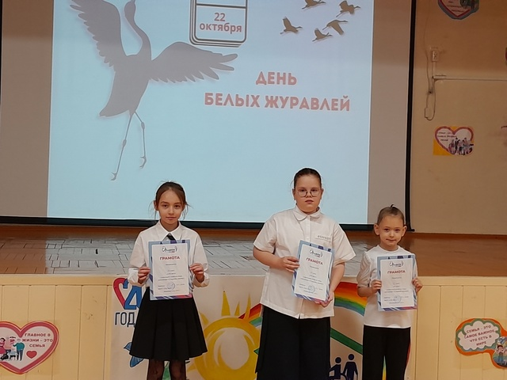
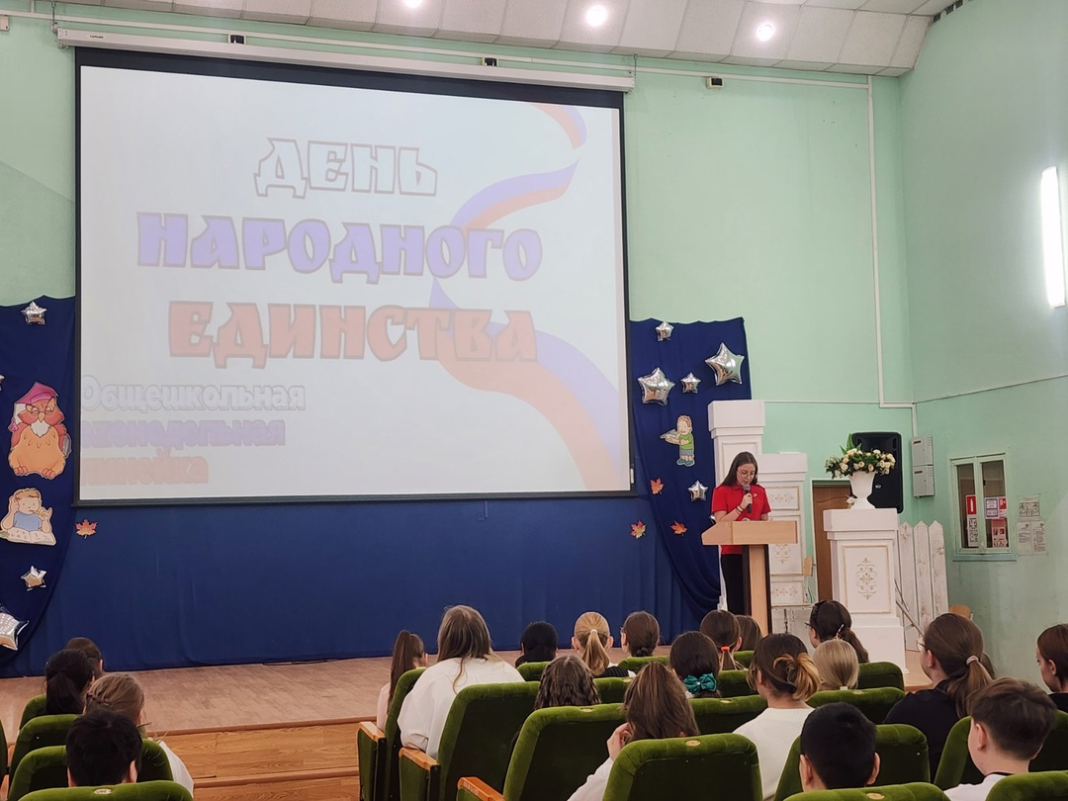
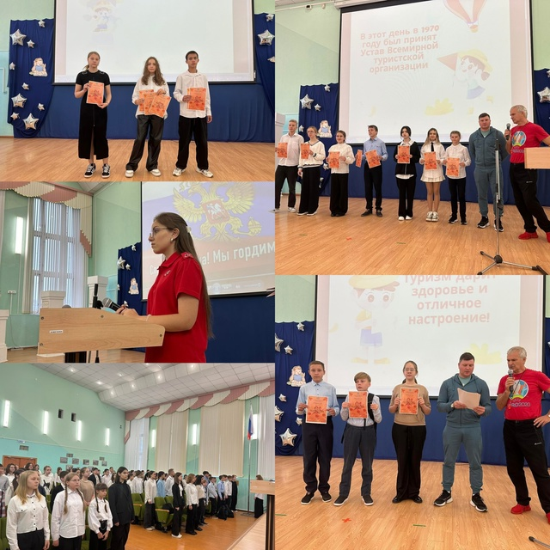
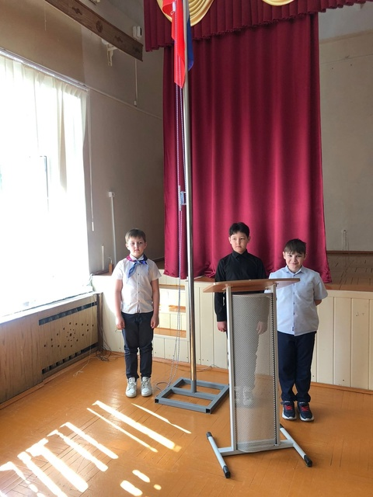
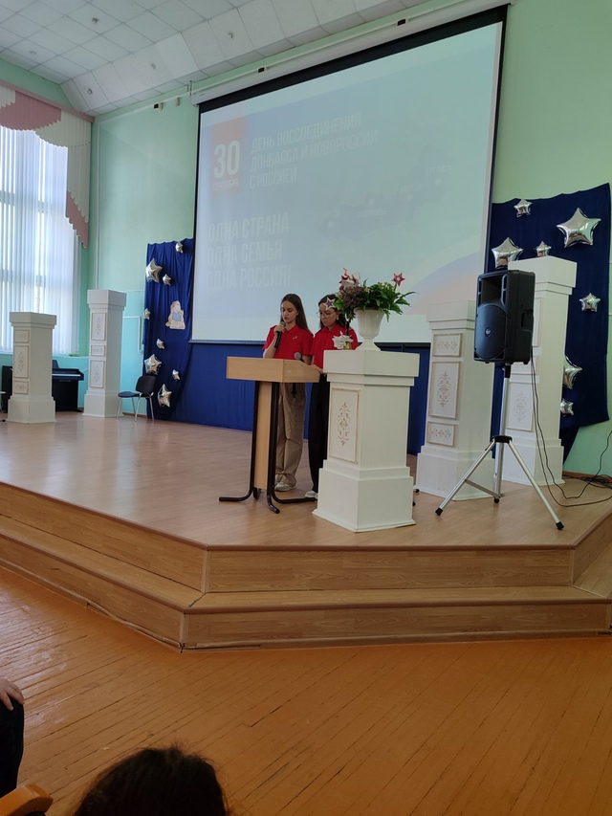
Еженедельные тематические линейки поднятия флага Российской Федерации

Slide 14
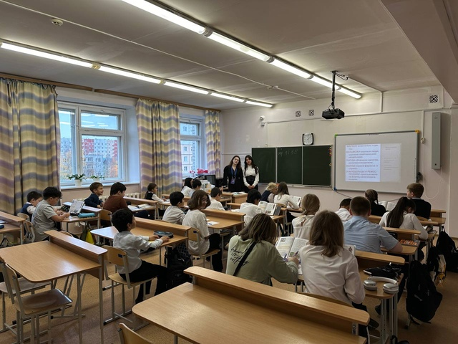
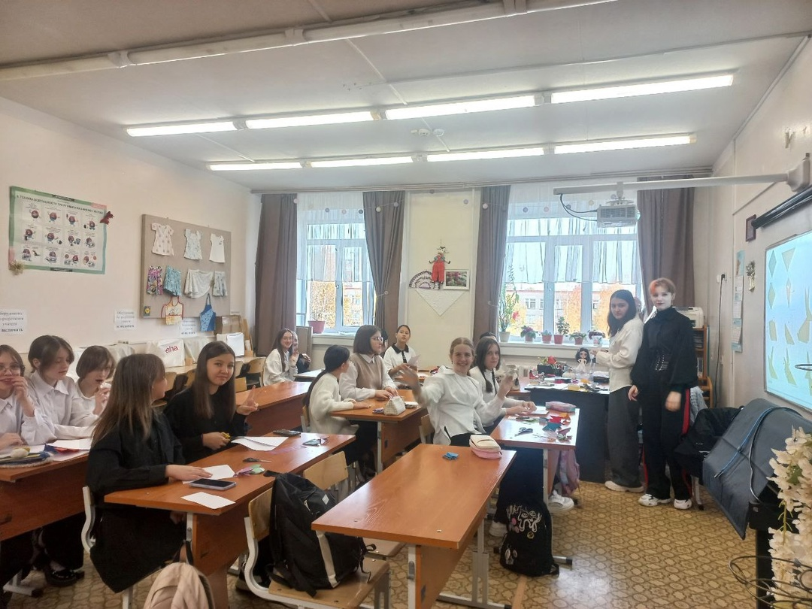
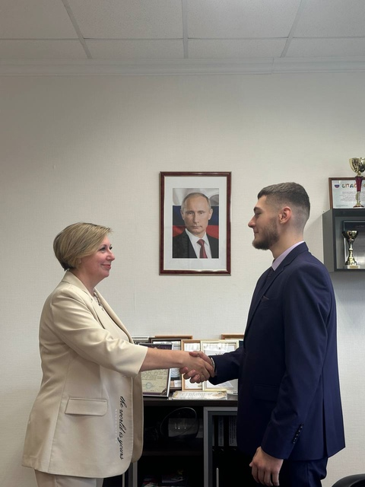
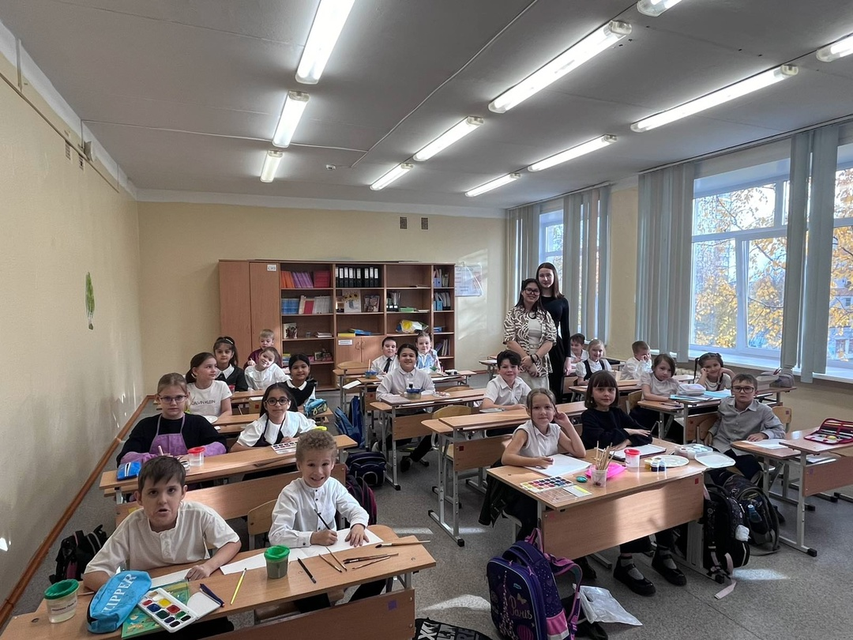
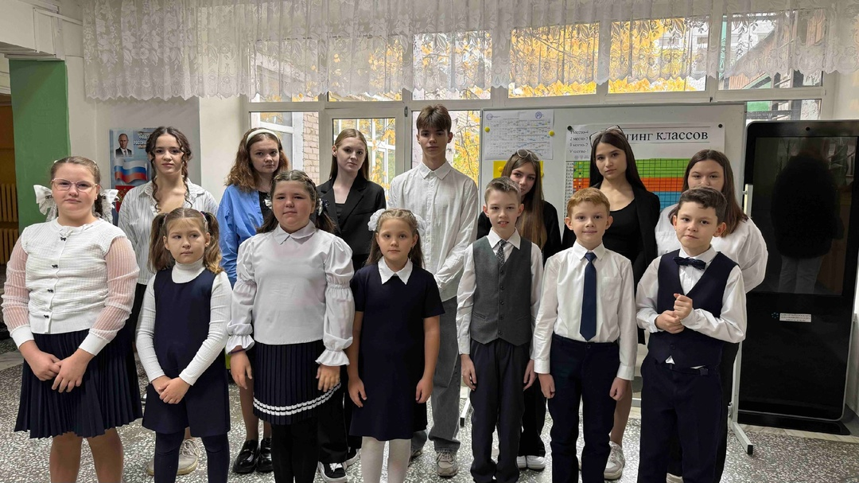
ДЕНЬ САМОУПРАВЛЕНИЯ

Slide 15
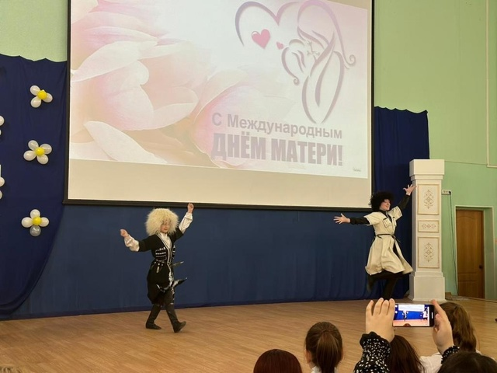
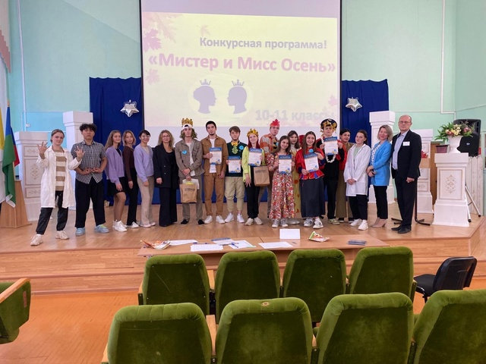
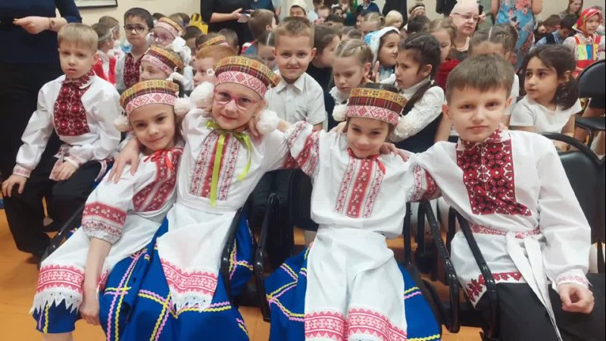
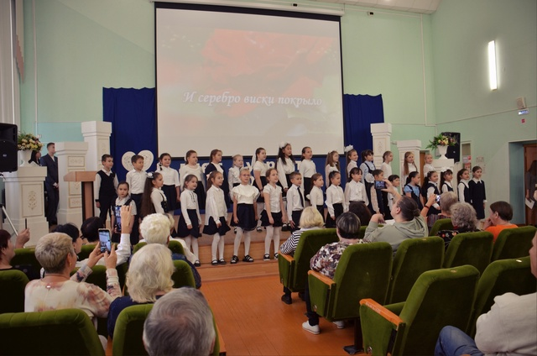
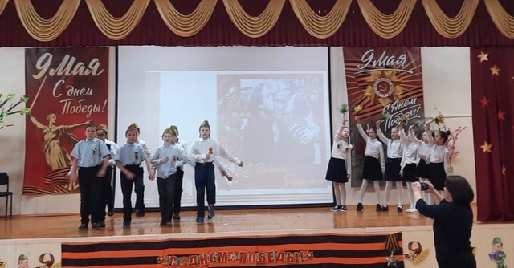
УЧАСТИЕ В ШКОЛЬНЫХ ПРОЕКТАХ . ПУБЛИЧНЫЕ ВЫСТУПЛЕНИЯ

Slide 16
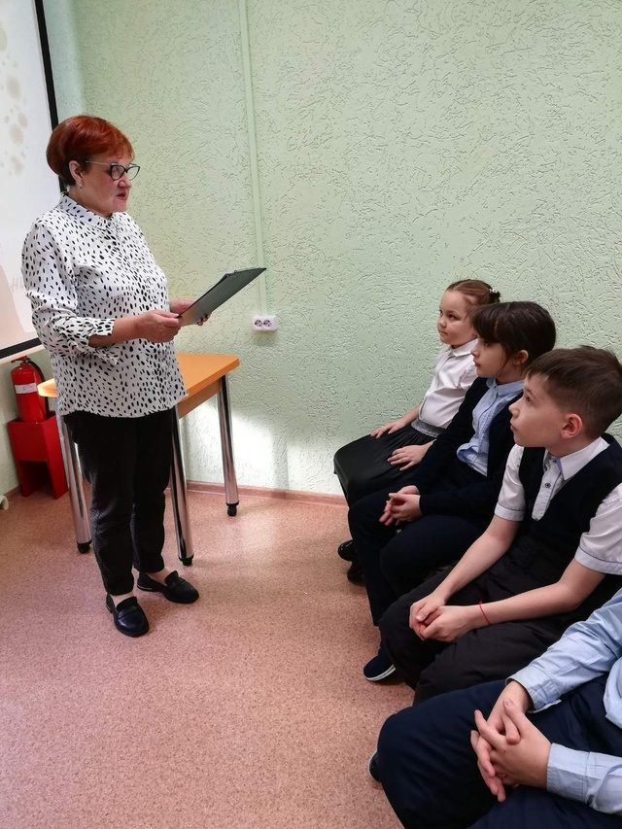
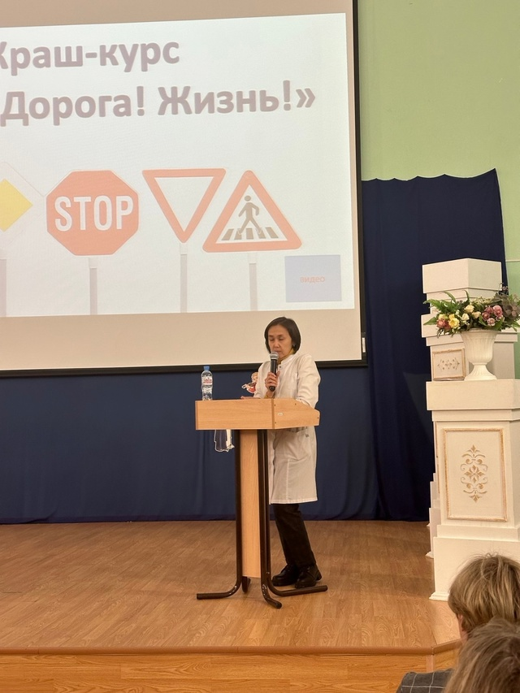
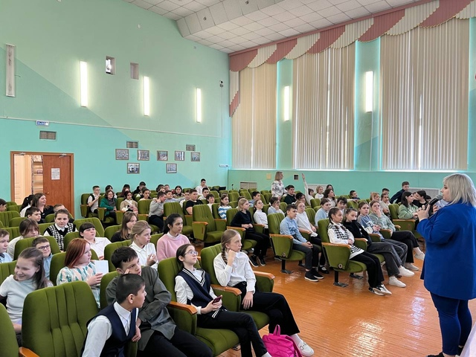
ПРОФИЛАКТИЧЕСКИЕ И ПРОСВЕТИТЕЛЬСКИЕ БЕСЕДЫ О ЗОЖ

Slide 17
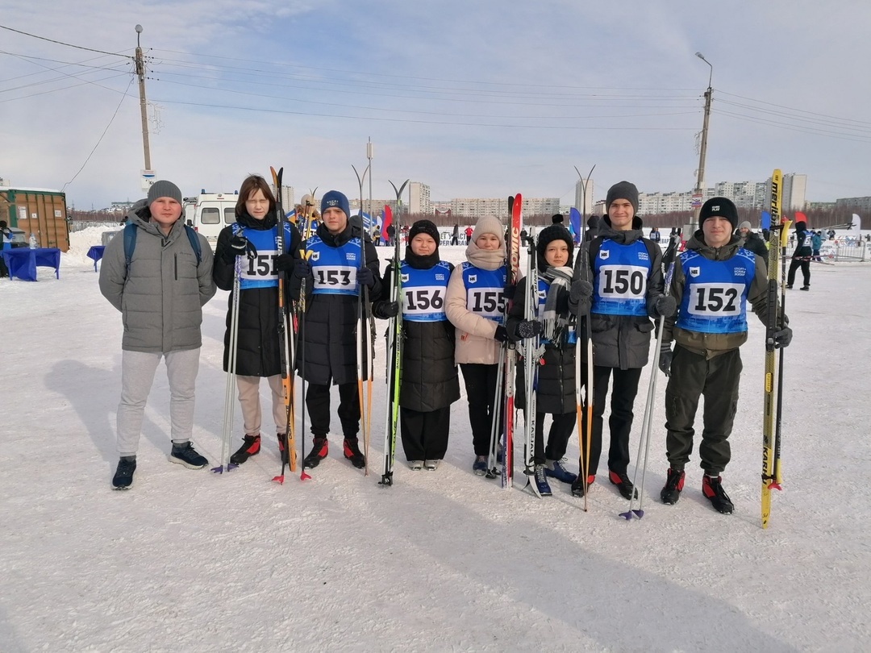
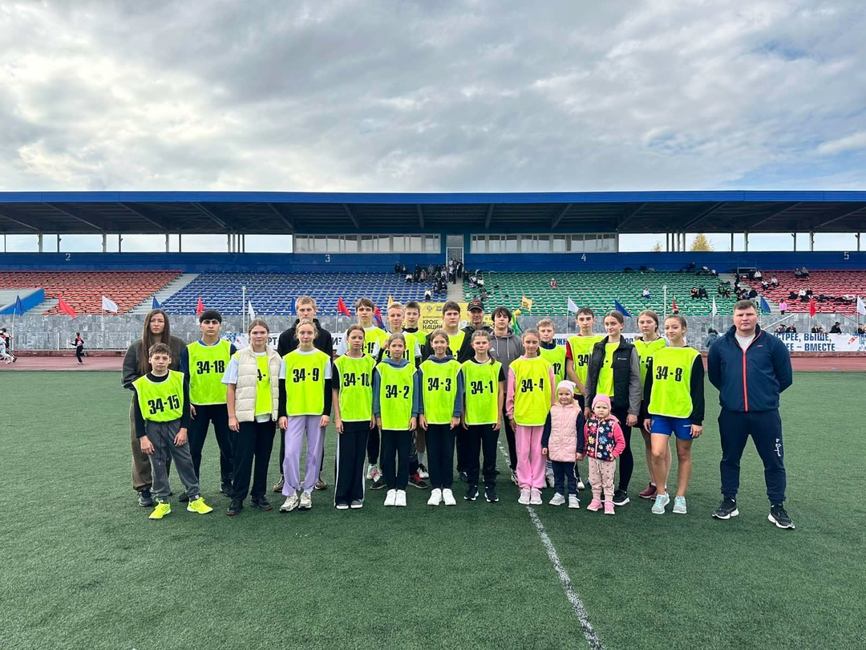
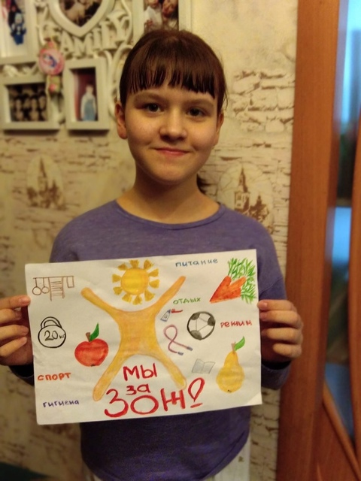
УЧАСТИЕ В АКЦИЯХ «МЫ ЗА ЗОЖ»
Лыжные гонки
Легкоатлетический забег
Конкурс агитплакатов
на тему ЗОЖ

Slide 18
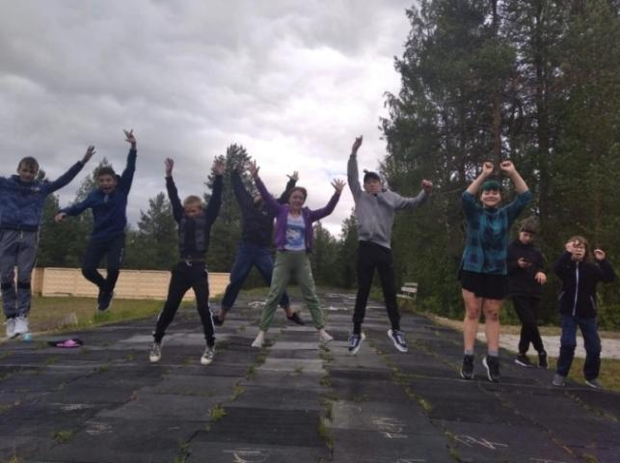
Культура «успешности и эффективности» во многом базируется на хорошем здоровье человека, его способности
противостоять негативному влиянию окружающей среды, умению управлять собственной жизнью. Из чего следует, что формирование духовно – нравственных ценностей и стиля здорового образа жизни должно идти через организацию насыщенной положительными эмоциями разнообразной совместной деятельности, через практикум коммуникативных навыков и социального взаимодействия.
Именно занятость, увлечённость интересным делом - это реальная альтернатива вредным привычкам.

Slide 19
Положительная самооценка и чувство собственного достоинства помогают детям и подросткам избегать эмоциональных проблем и уныния, предоставляют возможность успешного преодоления трудных и травмирующих ситуаций. Необходимо содействовать развитию у детей положительной самооценки и самоуважения, подчеркивать все хорошее и успешное, что присуще ребенку.
Ощущение успешности, достижений в чем–либо улучшают состояние, повышают уверенность в себе и укрепляют веру в будущее.

